Slide 1

АНДИЖОН ҚИШЛОҚ ХЎЖАЛИГИ ИНСТИТУТИ
Иқтисодиёт ва бошқарув факултети
Қишлоқ хўжалик иқтисодиёти ва бошқарув кафедраси
Менежмент фанидан
РЕФЕРАТ
Мавзу: Менежер фаолиятини ташкил этиш.
Бажарди: Иқтисодиёт таълим йўналиши 2-
босқич 1-гурух М.Абдулкасимов
Ўқитувчи: Б.Раҳмонова

Slide 2
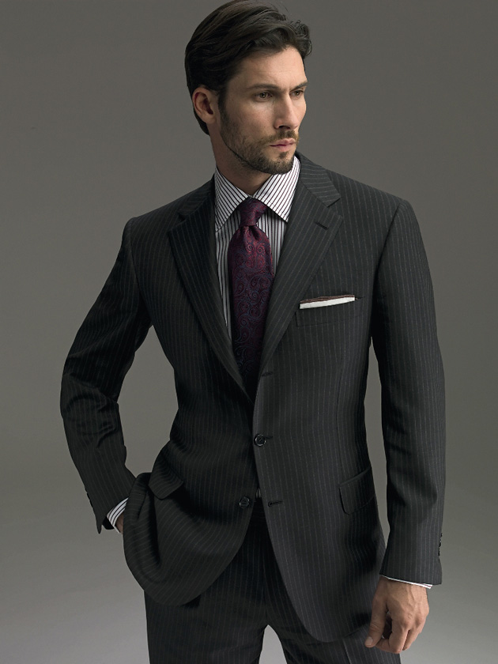
Менежер фаолиятини ташкил этиш.

Slide 3
Режа
1. Кириш
2. Менежер атамаси.
3. Менежернинг асосий хусусиятлари.
4. Бошқарув самарадорлигига эришиш
5. Хулоса
6. Фойдаланилган адабиётлар рўйхати.

Slide 4
Кириш
“Менежмент” сўзи инглизча “Management ” сўзини ўзбекча атамаси бўлиб, у бошқарувни ташкил қилиш, рахбарлик қилиш маъноларини англатади.
Менежмент - бошқарувни яъни у ёки бу фаолият турини ташкил этишни ва раҳбарлик қилишни иқтисодий, молияни ва бошқа инсон ҳаётидаги ишбилармонлик соҳасини ташкил қилиш хамда бошқаришдир.

Slide 5
Менежмент сўзининг бошқача атамалари хам мавжуд.
Булар:
Ташкилотни мақсад-ниятларига, унда ишловчи одамлар харакатини аниқ йўналишга солиш ҳисобига эришиш.
Ташкил этилмаган, бир неча одамларни самарали, мақсад сари йўналтирилган ва унумли меҳнат гуруҳига айлантирадиган махсус фаолият туридир.
Ташкилотни орзу-ниятларига эришишдаги меҳнат ва моддий ресурсларни аниқ йўналишда ишлатилиши эвазига эришиладиган режалаштириш, ташкил қилиш, бошқариш ва назорат қилиш жараёнидир

Slide 6
Менежмент қуйидагича тавсифланади:
Иқтисодга тааллуқли, бозор муносабатларига асосланган алоҳида бошқарув туридир.
Иқтисодий бошқарув усулларига асосланиб даромад ва фойда олишни кузда тутади.
Мақсадга мувофиқ бошқарув усули ёки меҳнатни самарали ташкил қилишга йўналтирилган бошқарувдир.
Маҳсулот сифатини ва меҳнат унумдорлигини оширишни ўз вазифаси деб билувчи бошқарувдир.

Slide 7
Юқори малакали бошқарувдир. Бу ташкилий фаолият тури бўлиб, унинг муҳим бўғини, аниқ бошқарув шароитлари, янгиликлар лойиҳасини ишланиши, ташкилот тараққиётининг тактикаси ва стратегияси, шунингдек бошқаларни ҳар томонлама ва аниқ таҳлил қилишдир.
Ўзини эгилувчан ва уддабурон бошқарув тизими деб ҳисобланади, ўз вақтида қайта тузилиш, бозор конъюктураси, ҳамда рақобат курашини, ижтимоий тараққиёт омилини зийраклик билан сеза олиш қобилиятига эга.
Бу шундай фаолиятки, унда инсон ҳаракатларини тайёрлаш, ташкил қилиш ҳамда тўғри йўлга солиш ҳақидаги санъат мужассамдир.

Slide 8
Менежер атамаси.
Менежер – бу махсус тайёргарлик кўрган бошқаришнинг сир-асрорлари, қонун-қоидаларини чуқур ўрганган малакали мутахасисдир. Менежерлар ёлланма бошқарувчилар ҳисобланади.

Slide 9
Бошқарув функцияларини бажаришда ва жамоат ишлаб чиқаришда замонавий менежер:
Рахбар – бошқарувчи;
Рахбар – дипломат;
Рахбар – мураббий, тарбиячи;
Рахбар – инсон;
Рахбар – инноватор сифатида майдонга чиқади.

Slide 10
Хар бир менежер ўзига ҳос бошқарув услубига эга.
Услуб – бу ишлаш ёки бошқаришдаги ўзига хос йўл, усул маъносини англатади.
Бошқарув услуби – бу бошқарув жараёнида келиб чиқадиган муаммоларни хал қилиш усуллари, йўлларидир.
Иш услуби – бу бошқарув функцияларини самарали бажариш мақсадида бирор бир органнинг ёки рахбарнинг бўйсинувчиларга аниқ ва нисбатан барқарор таъсир кўрсатиш усули ва йўллари мажмуасидир.

Slide 11
Менежернинг асосий хусусиятлари.
Хар-бир менежерда қуйидаги ҳислатлар булиши лозим:
Довюраклик – бундай рахбарда мардоноворлик, ботирлик, дадиллик мавжуд булади. Улар омадсизликка учрашдан қурқмайди, Хар бир янги харакатни тараққиётга ва ҳаётий тажрибаларга эриштиради.
Сабрлилик – бундай раҳбар муваффақиятга бирданига эришиши мумкин эмаслигини яхши тушинади. Унга фақат бардош ва сабр-тоқатли бўлиб, сабот-матонат билан қийинчиликларни енгиш орқали эришиш мумкинлигини билади.
Яхши ниятлилик – бунда рахбар хайрхоқ ва илтифотли бўлади, кишиларга нисбатан доимо яхши ниятда бўлади. Ўзидаги каноатсизликни ғирром рақобатчилик йўли билан эмас балки хайрхохлик йўли билан йенгиб ўтишни маъқул куради. Бундай рахбарнинг хаётдаги шиори “Бирни куриб фикр қил, бирни куриб шукур қил”дир.

Slide 12
Соғлом шубхалилик – бундай рахбар кўпинча “Хар нарсада шубхада бўл” деган шиорга амал қилсада, бироқ носоғлом шубҳа – бу хоин, у кишиларни уриниб кўришдан қўрқитиб, эришишлари мумкин бўлган яхши нарсалардан кўп холлардамахрум булиб қолишларини билади. Шу билан бир қаторда улар ўз кучига ишониш, унга соғлом шубҳа билан қараш ишчан масъулиятли қарорларни қабул қилишга чарлашини, уларни бажариш йўлида киши кучига куч қўшишни яхши тушунишади.
Камтаринлик – бундай рахбар камтарликни деярли хар доим истеъдодга тўғри пропорционал эканлигини, камтарликни етишмаслиги эса нодонликнинг даракчиси эканлигини яхши тушунишади. Улар камтарин рахбарнинг...
Ўзини бошқалардан устун кўрмаслигини;
Илму фан ёки мехнат сохасидаги ютуғи билан мақтанмаслигини;
Катта-кичикни бирдек хурмат қилишини;
Одамлар оғирини енгил қилишини;
Қандай даврада бўлмасин доимо ўзини оддий тутишини;
Шон-у шухратга учмаслигини яхши англаб етишади.

Slide 13
Самимий хушмуомилалик – бундай рахбар софдил, очиқ кунгил бўлади, чин юракдан гапиради. Қўл остидагиларга садоқат билан ихлос қўйиб хизмат қилади. Улар самимийликнинг оғир ва жуда нозик масала, у ақл ва чуқур маънавий одобни талаб этишини, шунингдек кимки ўзгалар билан носамимий муносабатда бўлишига одатланган экан, у натижада ўзи-ўзига ҳам самимий бўлолмай қолишни яхши тушунади.
Раҳмдиллик – бундай рахбар барчага рахм-шавқатли бўлади. Улар бошқаларни кўп нарсада кечиришади, аммо ўзларини эса хеч нарсада кечиришмайди. Улар рахм-шавқат инсонларнинг энг олий фазилатларидан бири эканлигини, рахм-шавқатли инсон доимо одамларга ёрдам қўлини чўзишини, ожиз ва нотавон кишилардан хабар олиб туриш лозимлигини яхши тушунадилар.
Хушхулқлилик – бундай рахбар инсон гўзаллигининг асоси унинг чиройли хулқида эканлигини, айнан хушхулқлик инсонни улуғликка олиб боришни, ёқимли хулқ эгасидан барча катта-кичик хурсанд бўлишини, бундай хулқ эгаси бошқаларни хурсанд қилишдан ташқари, хам ўзи доимо хурсанд юришини, бошқалардан эса ўзига мухаббат ва мулойимлик қайтишини англашади.

Slide 14
Қаноатлилик – бундай рахбар қаноатсизликдан келадиган офатларни, яъни нафс балоси, хасад, худбинлик, бахиллик, тамагирлик каби иллатларни англайди. Улар нафс балоси одамни хай кўйга солишини, нафсини тийган хурмат ва иззат топишини хамда бехавотир яшашни, қаноатнинг эса иззатнинг асоси ўлмайдиган боқий хазина, қуримайдиган дарахт, завол топмайдиган мулк эканлигини яхши тушунишади.
Хар бир тайинланган бошқарувчи, менежер ёки рахбар ўз мансабини суистеъмол қилмасдан ўз жамоаси хамда халқ манфаатини ўйлаб иш кўриши лозим.
Президентимиз И.А.Каримов таъкидлаганидек.
“Элим деб юртим деб ёниб яшаш керак”

